Slide 1

Бюджет для граждан городского округа
Котельники
Московской области

Slide 2
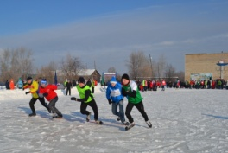

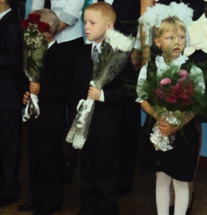


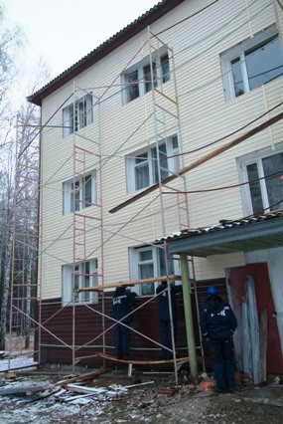
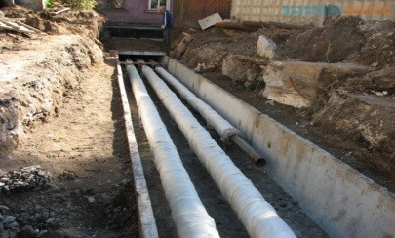
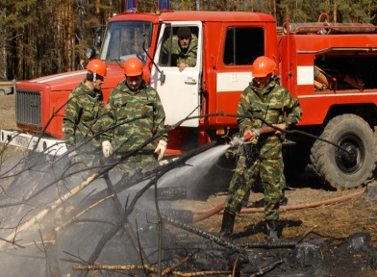
ОСНОВНЫЕ ПОНЯТИЯ
Бюджет –форма образования и расходования денежных средств, предназначенных для финансового обеспечения задач и функций местного самоуправления
НАЦИОНАЛЬНАЯ ЭКОНОМИКА
КУЛЬТУРА
СПОРТ
ОКРУЖАЮЩАЯ СРЕДА
ОБРАЗОВАНИЕ
За каждой цифрой–организация предоставления общедоступного и бесплатного образования, создание условий для обеспечения населения услугами организаций культуры и спорта, организация тепло-, водо-, газоснабжения, дорожная деятельность, социальные выплаты гражданам и еще многое другое…
КОММУНАЛЬНОЕ ХОЗЯЙСТВО
НАЦИОНАЛЬНАЯ БЕЗОПАСНОСТЬ
ЖИЛИЩНОЕ ХОЗЯЙСТВО
ОБЩЕГОСУДАРСТВЕННЫЕ ВОПРОСЫ
СОЦИАЛЬНАЯ ПОЛИТИКА

Slide 3
Бюджет для граждан познакомит вас с основными положениями бюджета городского округа Котельники.
Граждане – как налогоплательщики и как потребители муниципальных услуг – должны быть уверены в том, что передаваемые ими в распоряжение государства средства используются прозрачно и эффективно, приносят конкретные результаты, как для общества в целом, так и для каждой семьи, для каждого человека

Slide 4

ОСНОВНЫЕ ПОНЯТИЯ
Доходы бюджета -поступающие в бюджет денежные средства
Расходы бюджета -выплачиваемые из бюджета денежные средства
Дефицит бюджета -
превышение расходов бюджета над его доходами
Профицит бюджета
превышение доходов бюджета над его расходами
Обязательное требование, предъявляемое к составлению и
Утверждению бюджета – это его сбалансированность

Slide 5

МЕЖБЮДЖЕТНЫЕ ТРАНСФЕРТЫ
Межбюджетные трансферты –средства, предоставляемые одним бюджетом бюджетной системы Российской Федерации другому бюджету
Межбюджетные отношения –взаимоотношения между публично-правовыми образованиями по вопросам регулирования бюджетных правоотношений, организации и осуществления бюджетного процесса

Slide 6
МЕЖБЮДЖЕТНЫЕ ТРАНСФЕРТЫ
Из областного бюджета в бюджет городского округа Котельники перечисляются межбюджетные трансферты в форме:
• Субсидий-в целях софинансирования расходных обязательств муниципального образования по вопросам местного значения
• Субвенций- на выполнение переданных государственных полномочий Российской Федерации
• Иных межбюджетных трансфертов

Slide 7
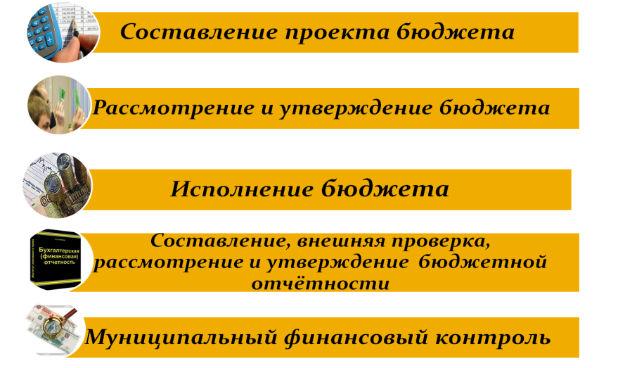
Этапы формирования и исполнения бюджета

Slide 8
Основные показатели социально -экономического развития городского округа Котельники Московской области
Показатели | Единицы измерения |  | Оценка | Прогноз
 |  | 2015 | 2016 | 2017 | 2018 | 2019
Объем отгруженных товаров собственного производства, выполненных работ и услуг собственными силами по промышленным видам деятельности | млн.руб. в ценах соответствующих лет | 8 756,2 | 9 202,8 | 9 802,8 | 10 530,7 | 11 368,1
Темп роста объема отгруженных товаров собственного производства, выполненных работ и услуг собственными силами по промышленным видам деятельности | процент к предыдущему году | 75,4 | 105,1 | 106,5 | 107,4 | 108,0
Инвестиции в основной капитал за счет всех источников финансирования | млн.руб. в ценах соответствующих лет | 8 279,90 | 7 600,00 | 7 070,00 | 6 200,00 | 6 810,00
Индекс физического объема инвестиций | процент к предыдущему году | 73,7 | 86,6 | 88,6 | 83,9 | 105,4
Индекс потребительских цен в среднем за год | % к предыдущему году | 112,9 | 105,4 | 104 | 104 | 104
Оборот розничной торговли | млн.руб. в ценах соответствующих лет | 72 706,3 | 79 087,8 | 84 358,8 | 89 557,3 | 94 536,7
Индекс физического объема | процент к предыдущему году | 100,0 | 101,0 | 101,2 | 101,3 | 101,5
Объем платных услуг населению | млрд.руб. | 2 778,5 | 3 050,4 | 3 281,1 | 3 512,1 | 3 804,2
Индекс физического объема платных услуг | процент к предыдущему году | 74,5 | 100,5 | 100,6 | 100,7 | 102,2
Среднегодовая численность населения | человек | 42 218,0 | 44 023,0 | 45 758,0 | 47 408,0 | 48 894,0
Естественный прирост населения за год | человек | 185,0 | 165,0 | 172,0 | 172,0 | 174,0
Миграционный прирост населения за год | человек | 1 635,0 | 1 625,0 | 1 508,0 | 1 448,0 | 1 178,0

Slide 9
БЮДЖЕТНЫЙ ПРОЦЕСС
Представляет собой деятельность органов местного самоуправления городского округа Котельники по составлению и рассмотрению проекта бюджета, утверждению и исполнению бюджета, внешней проверке, рассмотрению и составлению отчета об исполнении бюджета и его утверждению
ЭТАПЫ БЮДЖЕТНОГО ПРОЦЕССА
1. Разработка проекта бюджета
3. Утверждение проекта бюджета
5. Рассмотрение и утверждение отчета об исполнении бюджета
2. Рассмотрение проекта бюджета
4. Исполнение бюджета
Бюджетный год
Бюджетный период

Slide 10







ГРАЖДАНИН,
ЕГО УЧАСТИЕ В БЮДЖЕТНОМ ПРОЦЕССЕ
ГРАЖДАНИН
как налогоплательщик
Помогает формировать доходную часть бюджета
ГРАЖДАНИН
как получатель социальных гарантий
Получает социальные гарантии (образование, здравоохранение, жилищно-коммунальное хозяйство, культура, физическая культура и спорт, социальные льготы и другие направления социальных гарантий населению) – расходная часть бюджета
Граждане – как налогоплательщики, и как потребители муниципальных услуг – должны быть уверены в том, что передаваемые ими в распоряжение муниципального образования средства используются прозрачно и эффективно, приносят конкретные результаты как для общества в целом, так и для каждой семьи, для каждого человека

Slide 11
Документы, на основании которых составляется проект бюджета городского округа Котельники Московской области
Положение послания Президента Российской Федерации Федеральному Собранию Российской Федерации, определяющих бюджетную политику в Российской Федерации
Муниципальные программы
городского округа Котельники Московской области
Бюджетный прогноз (проект бюджетного прогноза) на долгосрочный период
Основные направления бюджетной политики и налоговой политики городского округа Котельники Московской области на очередной финансовый год и плановый период

Slide 12
ОСНОВНЫЕ ПАРАМЕТРЫ БЮДЖЕТА, МЛН. РУБ.
2015 ГОД
2016 ГОД
2017 ГОД
ДОХОДЫ
1 131
1 186,3
1 629,2
1 248,1
1 273,2
1 727,5
РАСХОДЫ
ДЕФИЦИТ
9,9
9,8
10,4
Приоритетом бюджетной политики при формировании расходной части бюджета остается ее социальная направленность – более 61,1% расходов в 2016 году направлено на сферу образования.

Slide 13
Динамика доходной и расходной части бюджета городского округа Котельники в 2015-2017 Г. (тыс. руб.)

Slide 14
ДОХОДЫ БЮДЖЕТА
Доходы бюджета –
поступающие в бюджет
денежные средства
Налоговые доходы
Поступление от уплаты федеральных, региональных и местных налогов и сборов, предусмотренных Налоговым Кодексом Российской Федерации, законодательством Московской области и решениями Совета депутатов городского округа Котельники Московской области
Неналоговые доходы
Платежи, которые включают в себя:
•доходы от использования и продажи имущества;
•штрафы за нарушение законодательства;
•иные неналоговые доходы
Безвозмездные поступления
Поступления в местный бюджет из областного бюджета межбюджетных трансфертов в виде дотаций, субсидий, субвенций и иных межбюджетных трансфертов, а также поступления от физических и юридических лиц (кроме налоговых и неналоговых доходов)

Slide 15
СТРУКТУРА ДОХОДОВ БЮДЖЕТА 2016 год
Вид дохода | 2016 год, тыс. руб.
Всего доходов | 1 186 347 | 100,0%
Налоговые доходы | 591 291 | 49,8%
Неналоговые доходы | 192 154 | 16,2%
Безвозмездные поступления | 402 902 | 34%
Налоговые доходы | 591 291 | 100,0%
Налог на доходы физических лиц | 195 930 | 33%
Акцизы на нефтепродукты | 3 968 | 0,7%
Налог на имущество | 284 511 | 48%
Налоги на совокупный доход | 105 257 | 18%
Государственная пошлина | 1 625 | 0,3%
Неналоговые доходы | 192 154 | 100,0%
Доходы от использования имущества | 175 274 | 91,2%
Платежи при пользовании природными ресурсами | 597 | 0,3%
Прочие неналоговые доходы | 15 059 | 7,9%
Доходы от продажи материальных и нематериальных активов | 615 | 0,3%
Штрафы, санкции, возмещение ущерба | 609 | 0,3%
Безвозмездные поступления | 402 902 | 100,0%
Субсидии | 55 354 | 13,7%
Субвенции | 348 030 | 86,3%
Иные межбюджетные трансферты | 0,0 | 0,0%

Slide 16
СТРУКТУРА ДОХОДОВ БЮДЖЕТА 2015-2017 годов
Вид дохода | 2015 год (факт) |  | 2016 год (факт) |  | 2017 год (план)
 | Тыс. руб. | % | Тыс. руб. | % | Тыс. руб. | %
Всего доходов | 1 130 777 | 100,0 | 1 186 347 | 100,0 | 1 629 243,2 | 100,0
Налоговые доходы | 542 619 | 48 | 591 291 | 49,8 | 669 843 | 41,1
Неналоговые доходы | 268 620 | 23,8 | 192 154 | 16,2 | 317 832 | 19,5
Безвозмездные поступления | 319 538 | 28,2 | 402 902 | 34 | 641 568,2 | 39,4
Налоговые доходы | 542 620 | 100,0 | 591 291 | 100,0 | 669 843 | 100,0
Налог на доходы физических лиц | 187 415 | 91,2 | 195 930 | 33 | 220 562 | 32,9
Акцизы на нефтепродукты | 2 917 | 0,8 | 3 968 | 0,7 | 4 243 | 0,6
Налоги на совокупный доход | 93 048 | 3,8 | 105 257 | 18 | 111 999 | 16,7
Налог на имущество | 258 039 | 3,4 | 284 511 | 48 | 331 639 | 50
Задолженность по отмененным налогам | 12 | 0 | 0 | 0
Государственная пошлина | 1 188 | 0,8 | 1 625 | 0,3 | 1 400 | 0,2
Неналоговые доходы | 268 620 | 100,0 | 192 154 | 100,0 | 317 832 | 100,0
Доходы от использования имущества | 180 845 | 67,3 | 175 274 | 91,2 | 200 500 | 63
Платежи при пользовании природными ресурсами | 831 | 0,3 | 597 | 0,3 | 800 | 0,3
Прочие неналоговые доходы | 83 478 | 31,1 | 15 059 | 7,9 | 84 532 | 26,6
Доходы от продажи материальных и нематериальных активов | 2 461 | 1 | 615 | 0,3 | 31 000 | 9,8
Штрафы, санкции, возмещение ущерба | 810 | 0,3 | 609 | 0,3 | 1 000 | 0,3
Безвозмездные поступления | 319 538 | 100,0 | 402 902 | 100,0 | 641 568,2 | 100,0
Субсидии | 22 134 | 7 | 55 354 | 13,7 | 249 141,2 | 38,8
Субвенции | 301 349 | 93 | 348 030 | 86,3 | 392 427 | 61,2
Иные межбюджетные трансферты | 0 | 0 | 0 | 0 | 0 | 0

Slide 17
РАСХОДЫ БЮДЖЕТА
РАСХОДЫ БЮДЖЕТА -выплачиваемые из бюджета денежные средства
РАСХОДЫ БЮДЖЕТА распределены по:
13
разделам бюджетной классификации
3
главным распоряди-телям
16 муниципаль-ным программам
81,7 % расходов бюджета 2016 года сформированы на основании муниципальных программ городского округа Котельники.
Программный принцип формирования бюджета направлен на повышение эффективности расходования бюджетных средств.

Slide 18
СТРУКТУРА РАСХОДОВ БЮДЖЕТА
2015-2017 годов
Тыс. руб.
Наименование | 2015 год (факт) | % | 2016 год (факт) | % | 2017 год (план) | %
ОБЩЕГОСУДАРСТВЕННЫЕ ВОПРОСЫ | 216 593 | 17,4 | 268 821 | 21,1 | 350 713 | 20,3
НАЦИОНАЛЬНАЯ ОБОРОНА | 1 327 | 0,1 | 1 548 | 0,1 | 1 729 | 0,1
НАЦИОНАЛЬНАЯ БЕЗОПАСНОСТЬ И ПРАВООХРАНИТЕЛЬНАЯ ДЕЯТЕЛЬНОСТЬ | 18 995 | 1,5 | 17 089 | 1,3 | 26 696 | 1,6
НАЦИОНАЛЬНАЯ ЭКОНОМИКА | 74 093 | 5,9 | 26 898,2 | 2,1 | 24 173 | 1,4
ЖИЛИЩНО -КОММУНАЛЬНОЕ ХОЗЯЙСТВО | 74 647 | 6 | 88 573,8 | 7 | 109 271 | 6,3
ОХРАНА ОКРУЖАЮЩЕЙ СРЕДЫ | 130 | 0,01 | 343 | 0,03 | 390 | 0,02
ОБРАЗОВАНИЕ | 660 032 | 52,9 | 600 957 | 47,2 | 874 825 | 50,6
КУЛЬТУРА,КИНЕМАТОГРАФИЯ | 81 658 | 6,5 | 78 613 | 6,2 | 76 452 | 4,4
ЗДРАВООХРАНЕНИЕ | 4 769 | 0,4 | 6 374 | 0,5 | 10 192 | 0,6
СОЦИАЛЬНАЯ ПОЛИТИКА | 36 358 | 2,9 | 45 854,8 | 3,6 | 41 088,6 | 2,4
ФИЗИЧЕСКАЯ КУЛЬТУРА И СПОРТ | 30 566 | 2,4 | 52 864 | 4,1 | 135 214 | 7,8
ОБСЛУЖИВАНИЕ ГОСУДАРСТВЕННОГО И МУНИЦИПАЛЬНОГО ДОЛГА | 0 | 0 | 7 268 | 0,6 | 17 025 | 1
МЕЖБЮДЖЕТНЫЕ ТРАНСФЕРТЫ | 48 961 | 4 | 78 017 | 6,1 | 59 745 | 3,5
ВСЕГО РАСХОДОВ | 1 248 128 | 100 | 1 273 220,8 | 100 | 1 727 513,8 | 100

Slide 19
Межбюджетные трансферты: 78 017 6,1%

Slide 20
Муниципальные программы городского округа Котельники Московской области
В качестве непрограммных расходов – содержание органов местного самоуправления, резервный фонд администрации городского округа Котельники, исполнение судебных актов, обслуживание внутреннего муниципального долга
Муниципальная программа городского округа Котельники Московской области «Создание условий для оказания медицинской помощи населению городского округа Котельники Московской области на 2015-2019 годы»
Муниципальная программа "Культура городского округа Котельники Московской области на 2014-2018 годы»
Муниципальная программа «Образование городского округа Котельники Московской области на 2014-2018 годы»
Муниципальная программа «Социальная защита населения городского округа Котельники Московской области» на 2014-2018 годы
Муниципальная программа «Спорт в городском округе Котельники Московской области на 2014-2018 годы»
Муниципальная программа «Развитие имущественно-земельных отношений в городском округе Котельники Московской области на 2014-2018 годы»
Муниципальная программа «Экология и окружающая среда городского округа Котельники Московской области на 2015-2019 годы»
Муниципальная программа городского округа Котельники Московской области «Безопасность городского округа Котельники Московской области на 2014-2018 годы»
Муниципальная программа «Жилище городского округа Котельники Московской области на 2014-2024 годы»
Муниципальная программа «Развитие жилищно-коммунального хозяйства городского округа Котельники Московской области на 2014-2018 годы»
Муниципальная программа городского округа Котельники Московской области «Муниципальное управление» на 2015-2019 годы
Муниципальная программа «Предпринимательство городского округа Котельники Московской области на 2015-2019 годы»
Муниципальная программа «Информирование населения о деятельности органов местного самоуправления городского округа Котельники Московской области» на 2015-2019 годы
Муниципальная программа «Развитие и функционирование дорожно-транспортного комплекса городского округа Котельники Московской области на 2014-2018 годы»
Муниципальная программа «Энергосбережение и повышение энергетической эффективности в городском округе Котельники Московской области на 2015-2019 годы»
Муниципальная программа «Архитектура и градостроительство городского округа Котельники Московской области на 2014-2019 годы»

Slide 21











РАСХОДЫ БЮДЖЕТА ГОРОДСКОГО ОКРУГА КОТЕЛЬНИКИ ПО РАЗДЕЛАМ БЮДЖЕТНОЙ КЛАССИФИКАЦИИ 2016 год
0100 Общегосударственные вопросы 268 821 тыс. руб.
0200 Национальная оборона
1 548 тыс. руб.
Расходы бюджета – это выплачиваемые из бюджета денежные средства, за исключением средств, являющихся источниками финансирования дефицита бюджета
1400 Межбюджетные трансферты
78 017 тыс. руб.
0300 Национальная безопасность и правоохранительная деятельность
17 089 тыс. руб.
Обслуживание государственного и муниципального долга 7 268 тыс. руб.
РАСХОДЫ бюджета городского округа Котельники всего
1 273 220,8
тыс. руб.
0400 Национальная экономика 26 898,2 тыс. руб.
1100 Физическая культура и спорт 52 864 тыс. руб.
0500 ЖКХ 88 573,8 тыс. руб.
Социальная политика 45 854,8 тыс. руб.
Охрана окружающей среды 343 тыс. руб.
0900 Здравоохранение
6 374 тыс.руб
0700 Образование
600 957 тыс. руб.
0800 Культура
78 613 тыс. руб.

Slide 22
Расходы бюджета городского округа Котельники на социальную сферу (в тыс. руб.)
 | 2015 год (факт) |  | 2016 год (факт) |  | 2017 год (факт)
 | Объем расходов | Удельный вес в общем объеме расходов | Объем расходов | Удельный вес в общем объеме расходов | Объем расходов | Удельный вес в общем объеме расходов
Итого расходов на социальную сферу | 880 614 | 64,8% | 778 288,8 | 61,1% | 1 127 579,8 | 65,3%
Образование | 660 032 | 52,9% | 600 957 | 47,2 % | 874 825,2 | 50,6%
Культура | 81 658 | 6,5% | 78 613 | 6,2 % | 76 452 | 4,4%
Социальная политика | 36 358 | 2,9% | 45 854,8 | 3,6 % | 41 088,6 | 2,4%
Физическая культура | 30 566 | 2,4% | 52 864 | 4,1% | 135 214 | 7,8%

Slide 23
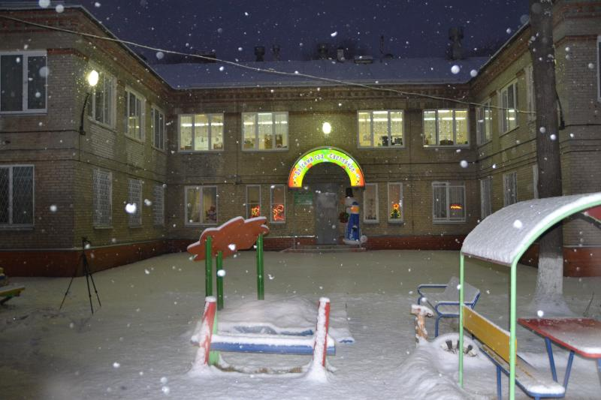
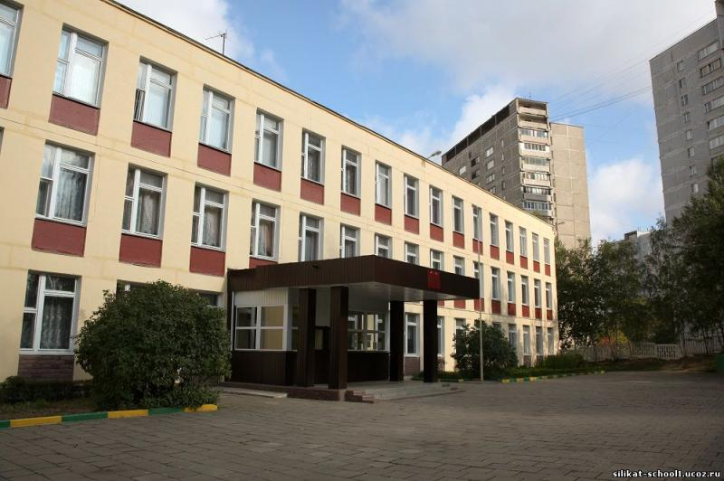
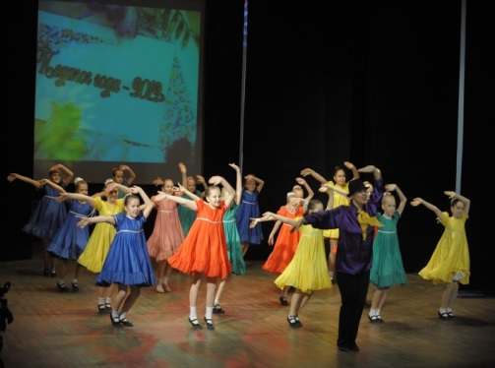
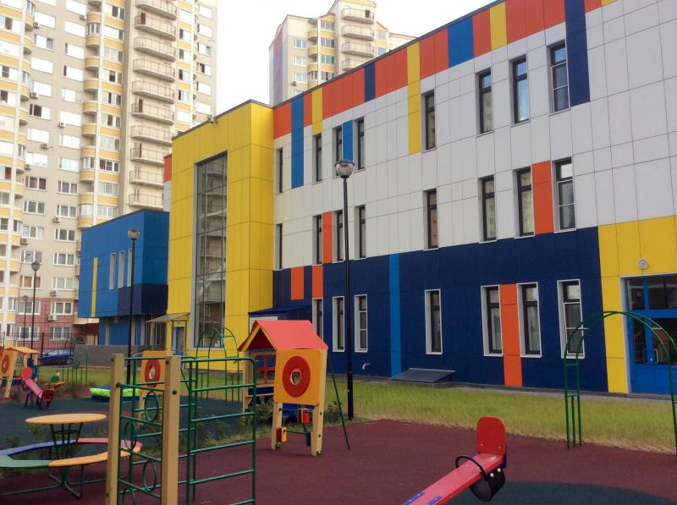
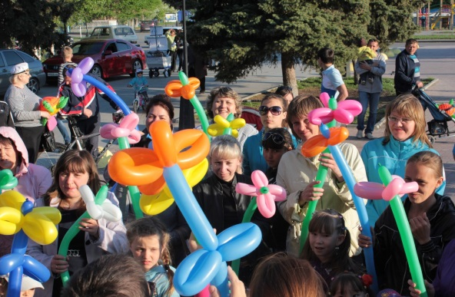

ОСНОВНЫЕ НАПРАВЛЕНИЯ РАСХОДОВ
Оказание услуг в сфере образования осуществляют:
3 учреждение дополнительного
образования в сфере культуры, физической культуры и спорта
7 дошкольных учреждения
3 общеобразовательных
учреждения
3 учреждения культуры
2 учреждения я в сфере физической культуры и спорта

Slide 24
Контактная информация и обратная связь
«Бюджет для граждан»
Подготовлен управлением финансов администрации городского округа Котельники Московской области
Адрес: 140054, Московская область, г. Котельники, Дзержинское ш.,5/4
Телефон: 8(495) 554-45-08 Администрация городского округа Котельники
Телефон:8 (495) 559-97-55 Управление финансов администрации
Режим работы: Понедельник-пятница с 9:00 до 18:00
Перерыв с 13:00 – 14:00 Выходные дни: суббота, воскресенье
Интернет сайт: Муниципального образования городского округа Котельники http://www.kotelniki.ru/

